Slide 1

Pandas: Explorando o Poder dos Dados”
RAFAEL FREITAS

Slide 2
01
Introdução ao Pandas
Pandas é uma biblioteca Python amplamente utilizada para manipulação e análise de dados.
Pandas: Emplorando o Poder dos Dados - Rafael Freitas

Slide 3


Introdução ao Pandas
A biblioteca fornece estruturas de dados poderosas, como DataFrame e Series, que facilitam a manipulação de conjuntos de dados complexos de forma eficiente.
Pandas: Emplorando o Poder dos Dados - Rafael Freitas

Slide 4
02
Carregando e Examinando Dados
Pandas: Emplorando o Poder dos Dados - Rafael Freitas

Slide 5
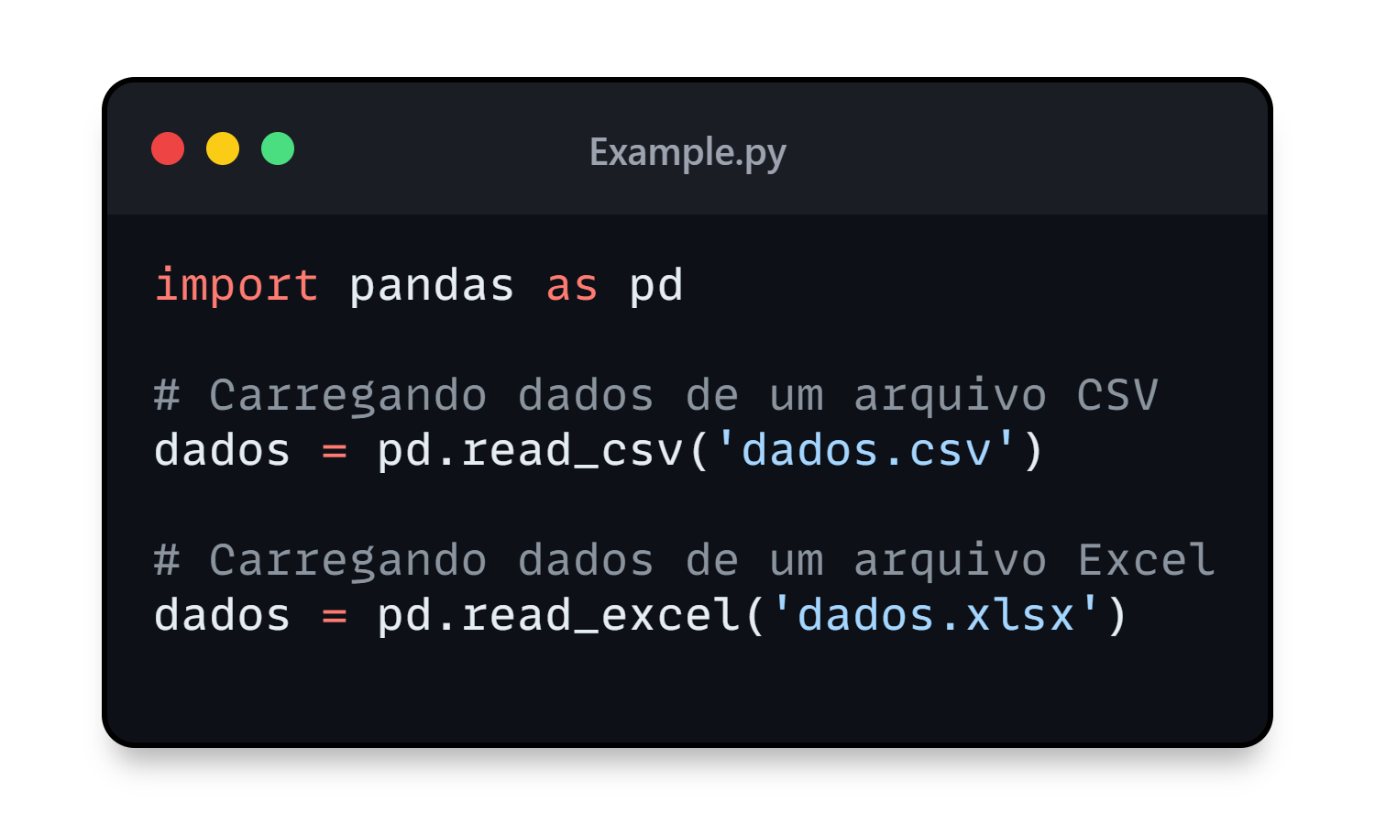
Carregando e Examinando Dados
Ao trabalhar com dados, é crucial carregá-los em um formato adequado. O Pandas oferece o método read_csv() para carregar dados de um arquivo CSV em um DataFrame, permitindo uma fácil visualização e manipulação.
Pandas: Emplorando o Poder dos Dados - Rafael Freitas

Slide 6
03
Visualizando os Dados
Pandas: Emplorando o Poder dos Dados - Rafael Freitas

Slide 7
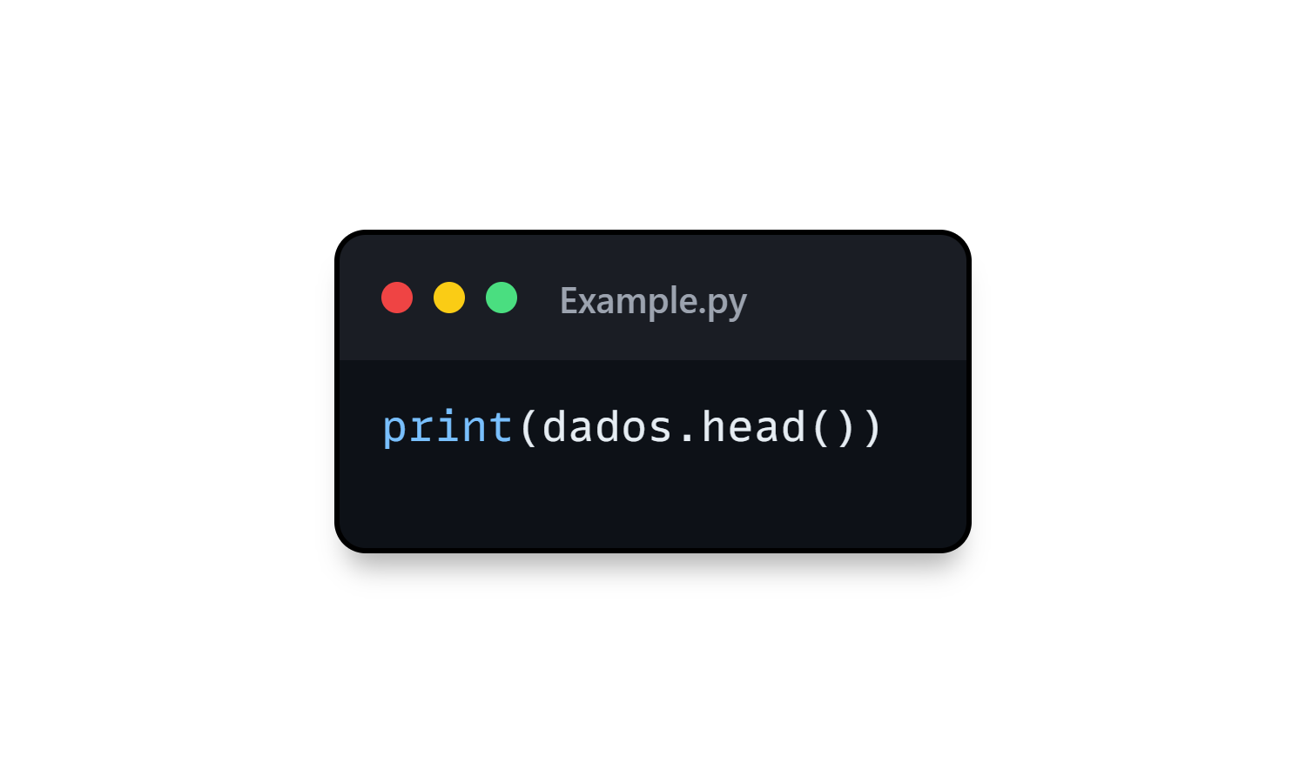
Primeiras Colunas
Para entender melhor seus dados, use head() para visualizar as primeiras linhas do DataFrame. Isso ajuda a ter uma visão geral dos dados e identificar possíveis problemas de formatação.
Pandas: Emplorando o Poder dos Dados - Rafael Freitas

Slide 8
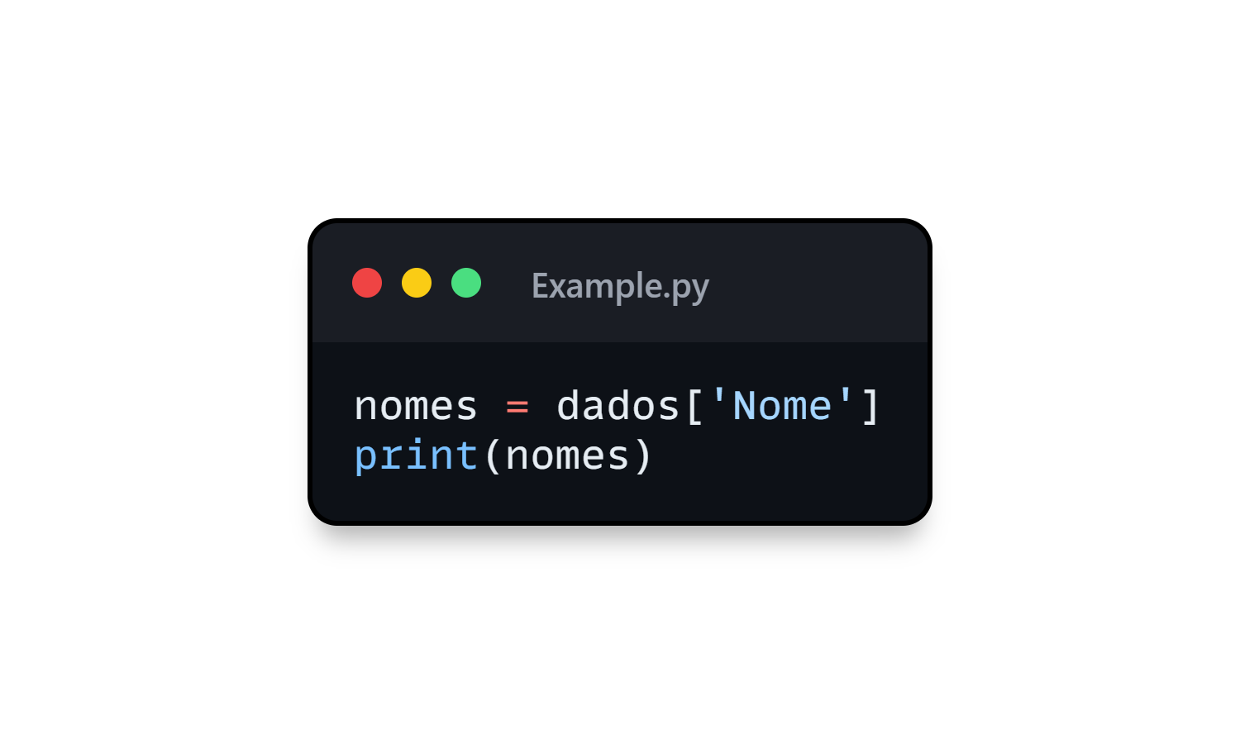
Selecionando Colunas
Com o Pandas, você pode acessar colunas específicas de um DataFrame usando o nome da coluna entre colchetes. Isso é útil para focar em dados específicos durante a análise.
Pandas: Emplorando o Poder dos Dados - Rafael Freitas

Slide 9
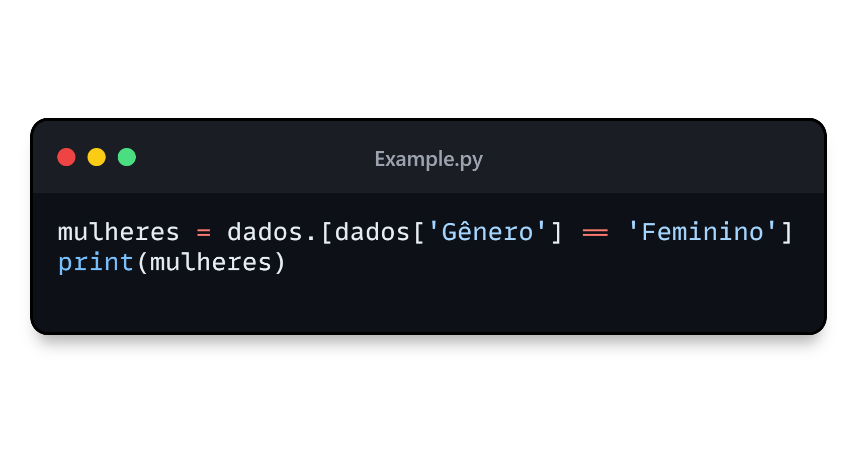
Filtrando Dados
Filtrar dados com base em condições é uma tarefa comum na análise de dados. O Pandas permite filtrar dados de acordo com critérios específicos, como mostrando apenas registros de mulheres.
Pandas: Emplorando o Poder dos Dados - Rafael Freitas

Slide 10
04
Adicionando Colunas ou Dados
Pandas: Emplorando o Poder dos Dados - Rafael Freitas

Slide 11
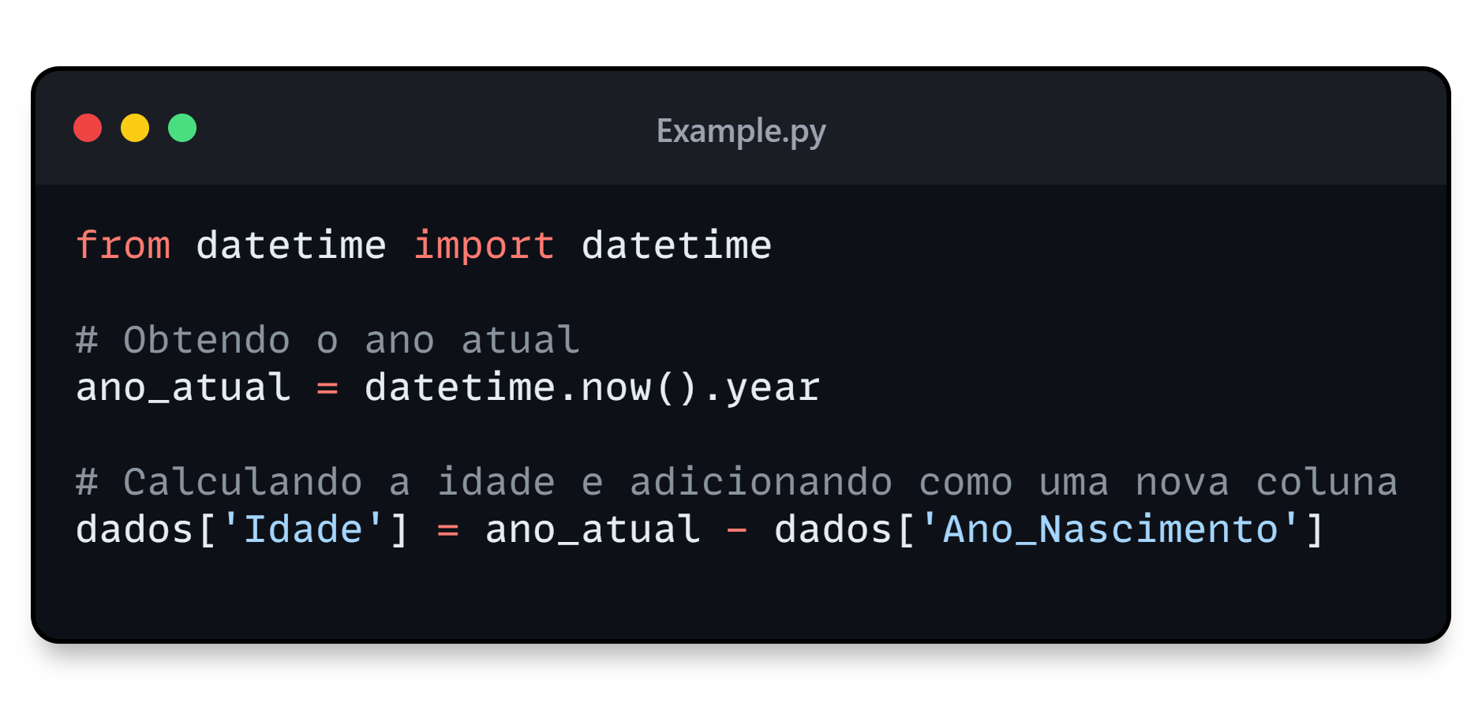
Adicinando Colunas
Você pode criar novas colunas em um DataFrame com base em cálculos ou manipulações de dados existentes. Por exemplo, adicionar uma coluna de "Idade" com base na diferença do ano atual com o ano de nascimento.
Pandas: Emplorando o Poder dos Dados - Rafael Freitas

Slide 12
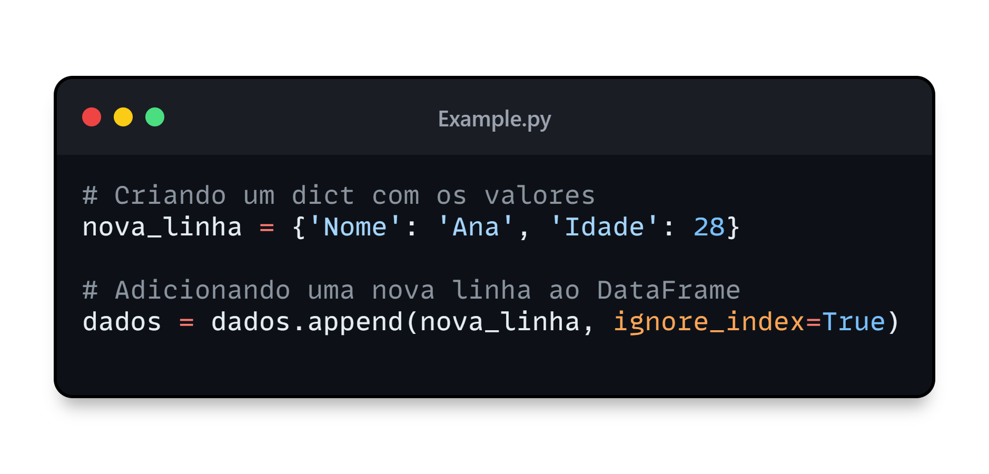
Adicinando Dados
Você pode adicionar novos dados em um DataFrame com base nas colunas existentes. Por exemplo, criar um dict com os valores de Nome e Idade. As colunas não mencionadas receberão o valor de NaN (Not a Number).
Pandas: Emplorando o Poder dos Dados - Rafael Freitas

Slide 13
05
VISUALIZAÇÃO GRÁFICA
Pandas: Emplorando o Poder dos Dados - Rafael Freitas

Slide 14
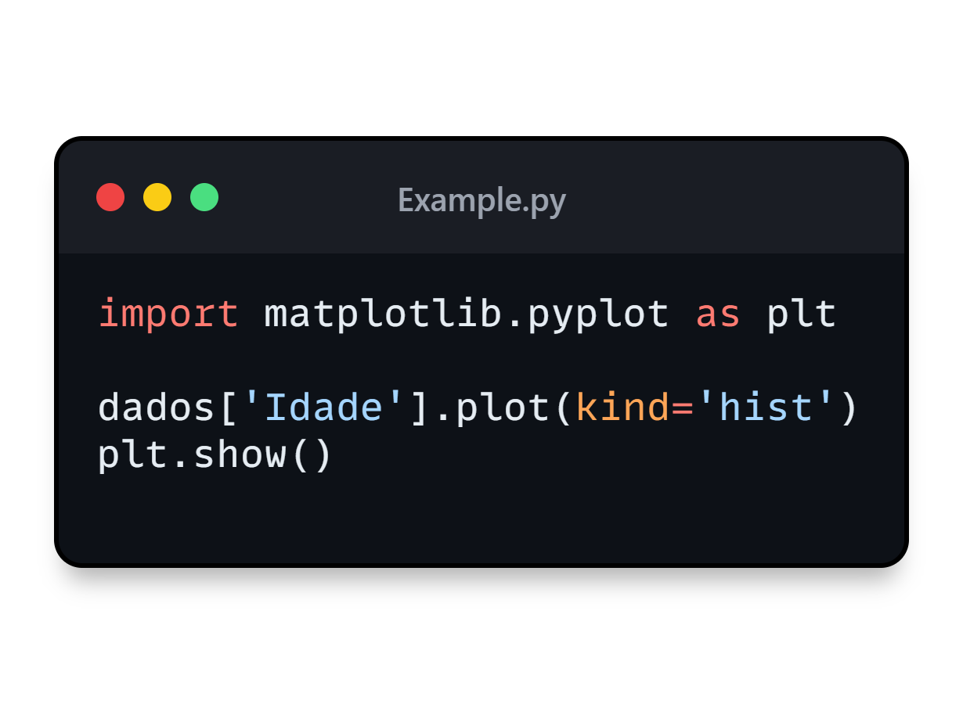
Visualização Gráfica
Além da manipulação dos dados, o Pandas se integra bem com bibliotecas de visualização, como o Matplotlib. Isso permite a criação de gráficos informativos diretamente a partir dos dados do DataFrame.
Pandas: Emplorando o Poder dos Dados - Rafael Freitas

Slide 15
06
Exportando Dados
Pandas: Emplorando o Poder dos Dados - Rafael Freitas

Slide 16
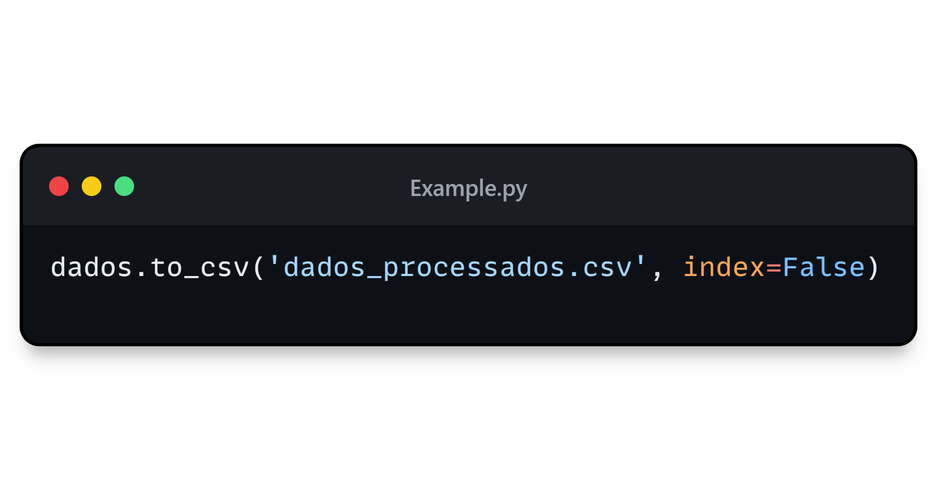
Exportando Dados
Após realizar as manipulações necessárias, você pode exportar seus dados para um novo arquivo CSV ou outro formato desejado usando o Pandas.
Pandas: Emplorando o Poder dos Dados - Rafael Freitas

Slide 17
Agradecimentos
Pandas: Emplorando o Poder dos Dados - Rafael Freitas

Slide 18

Obrigado por ler até aqui! 😊
Esse ebook foi gerado por IA e diagramado por humano… No caso, eu.
https://github.com/Anotherafael
Pandas: Emplorando o Poder dos Dados - Rafael Freitas

